Slide 1
Causes et conséquences de la malnutrition
Date
Formateur
Lieu, Niger
Notes:
Diapo 1. Titre de la présentation
Nous allons aborder dans cette session les causes et conséquences de la malnutrition.
5 secondes.

Slide 2


Objectifs de la session
À la fin de la session, vous serez capables de :
Connaitre l’importance du concept de vulnérabilité
Comprendre le cadre conceptuel de la malnutrition
Comprendre les différentes causes et facteurs qui impactent l’état nutritionnel et comment ces différents paramètres sont interconnectés et s’influencent mutuellement
Connaitre l’importance des conséquences de la malnutrition
2
Notes:
Diapo 2. Objectifs de la session
À la fin de la session, vous serez capables de :
Connaitre l’importance du concept de vulnérabilité ;
Comprendre le cadre conceptuel de la malnutrition ;
Comprendre les différentes causes et facteurs qui impactent l’état nutritionnel et comment ces différents paramètres sont interconnectés et s’influencent mutuellement ;
Connaitre l’importance des conséquences de la malnutrition.
25 secondes.

Slide 3
Plan de présentation de la session
Concept de vulnérabilité
Modèle conceptuel adapté (UNICEF 1999) de la malnutrition et le concept de vulnérabilité
Causes et facteurs déterminants de la malnutrition et leur interconnexion
Conséquences de la malnutrition
3
Notes:
Diapo 3. Plan de présentation de la session
Le session sera présentée comme suit.
Nous rappelleront ce qu’est le concept de vulnérabilité
Puis nous présenterons le modèle conceptuel adapté (UNICEF 1999) de la malnutrition et le concept de vulnérabilité
Nous verrons ensuite les causes et facteurs déterminants de la malnutrition et leur interconnexion
Nous terminerons par la présentation des conséquences de la malnutrition
20 secondes.

Slide 4

Vulnérabilité
Vulnérabilité : qui est plus susceptibles de devenir malnutri ?
4
Notes:
Diapo 4. La vulnérabilité
Poser la question en plénière sur la définition et les différentes formes de vulnérabilités. Mettre l’accent sur les facteurs de vulnérabilité globaux comme le changement climatique ou les pandémies
40 secondes.

Slide 5
Vulnérabilité
La vulnérabilité physiologique, géographique ou politique
Situations spécifiques :
La précarité de la situation sanitaire et nutritionnelle
Les crises aiguës, les chocs ou les conflits ou les crises globales liées au changement climatique, économiques ou les pandémies
La pauvreté et la surpopulation urbaine, la précarité des infrastructures sanitaires, le manque d‘accès à l’eau potable, l'exposition à la pollution urbaine et à des matières dangereuses, le manque de terres, et les pénuries alimentaires fréquentes
La forte prévalence de maladies chroniques comme le VIH-SIDA ou le TBC
5
Notes:
Diapo 5. Vulnérabilité
Au niveau individuel, certaines conditions physiologiques, sociales ou politiques constituent des facteurs de vulnérabilité.
La vulnérabilité physiologique concerne les enfants de moins de 5 ans, les personnes âgées, les personnes atteintes de maladies chroniques, les femmes enceintes ou allaitantes.
La vulnérabilité géographique concerne les zones inondables ou sujettes à la sécheresse et les lignes de front des conflits par exemple
La vulnérabilité politique concerne les personnes discriminées et persécutées, les populations déplacées ou réfugiées par exemple
Les personnes /ménages, déjà les plus défavorisés sont souvent les plus affectés par les catastrophes d’origine naturelle (inondations, sècheresse), par les chocs saisonniers (augmentation prix des marchés, termes de l’échange défavorables) et par les conséquences du changement climatique, ce qui exacerbe encore davantage tous les différents niveaux de causalité. Il s’agit de façon plus spécifique de :
La précarité de la situation sanitaire et nutritionnelle de base d’une population
La pauvreté et la surpopulation urbaine, la précarité des infrastructures sanitaires, le manque d‘accès à l’eau potable et ouvrages adéquats d’assainissement, l'exposition de la pollution urbaine et à des matières dangereuses, le manque de terres, et les pénuries alimentaires fréquentes.
Le changement climatique, les crises mondiales ou les pandémies comme par exemple la COVID-19.
1 minute et 40 secondes.

Slide 6

causes de la malnutrition
Travail en groupe : causes de la malnutrition
Diapos sur des situations qui présentent des risques potentiels pour le statut nutritionnel des individus
Chaque groupe doit choisir 2 ou 3 diapos et discuter de la situation observée.
Transcrire vos réponses sur différentes cartes dont l’enchainement définis des segments de l’arbre des causes de la malnutrition
Essayer d’identifier et d’articuler les causes directes ou immédiates, sous-jacentes, ou fondamentales/structurelles.
6
Notes:
Diapo 6. Travail en groupes sur les causes de la malnutrition
Notes aux formateurs :
Afin de mieux comprendre comment prévenir la malnutrition par la suite, nous allons vous distribuer des documents sur des situations qui parfois présentent des risques potentiels pour le statut nutritionnel des individus. Il peut s’agir de cartes de couleurs différentes sur lesquelles on note des possibles facteurs influençant le statut nutritionnel.
Chaque groupe de travail doit choisir 2 ou 3 diapos et discuter sur la situation observée. Vous devez ensuite transcrire ses réponses sur différentes cartes dont l’enchainement définis des segments de l’arbre des causes de la malnutrition.
Vous devez identifier et articuler les causes directes ou immédiates, sous-jacentes ou fondamentales/structurelles.
10 minutes.

Slide 7
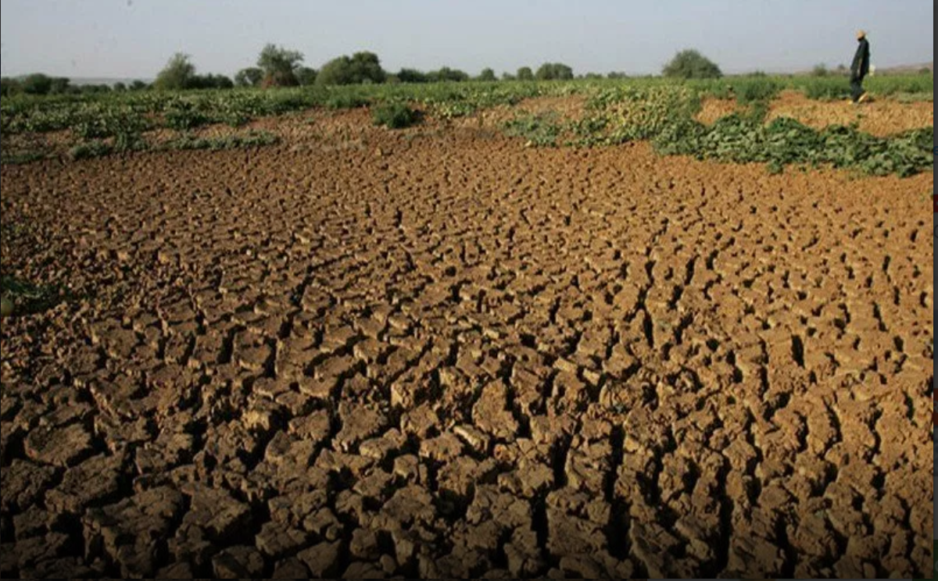
causes de la malnutrition
Sècheresse Niger 2015
7
Notes:
Diapo 7. Conséquences du changement climatique
Le développement de l’agriculture au Niger est gravement affecté par des pluies irrégulières, des périodes de sècheresse plus longues. Ces chocs climatiques impactent directement sur la sécurité alimentaire des ménages et communautés, la qualité de la récolte, l’accès à l’eau et sa consommation pour l’irrigation et l’élevage. Tous ceci a des conséquences sur la santé des populations. Toutes ces causes sous-jacentes exacerbent le risque de la malnutrition.
30 secondes.

Slide 8
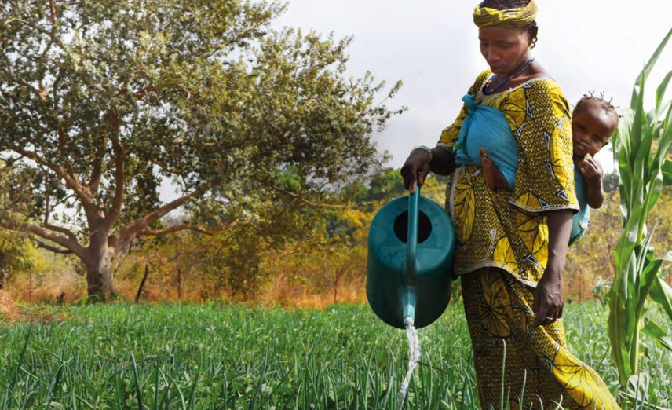
causes de la malnutrition
Une femme enceinte et son jeune enfant s’attelant aux travaux de jardinage
8
Notes:
Diapo 8. Une femme enceinte portant son enfant au dos et s’attelant aux travaux de jardinage
Selon vous quels notions cette photo met en avant dans le cadre des causes et conséquences de la malnutrition.
Lors des discussions, aborder :
Les notions de sécurité alimentaire, le besoin d’optimiser les productions maraichères (jardins potagers) et de les diversifier pour une meilleure disponibilité et consommation de produits riches en micronutriments;
Les notions telles que la réduction de la charge de travail des femmes enceintes, le partage équitable des tâches (ménagères et de production économique)
Les notions sur l’utilisation des services de soins prénataux et d’accouchement (et post partum) et de l’importance de l’espacement des naissances.
60 secondes.

Slide 9
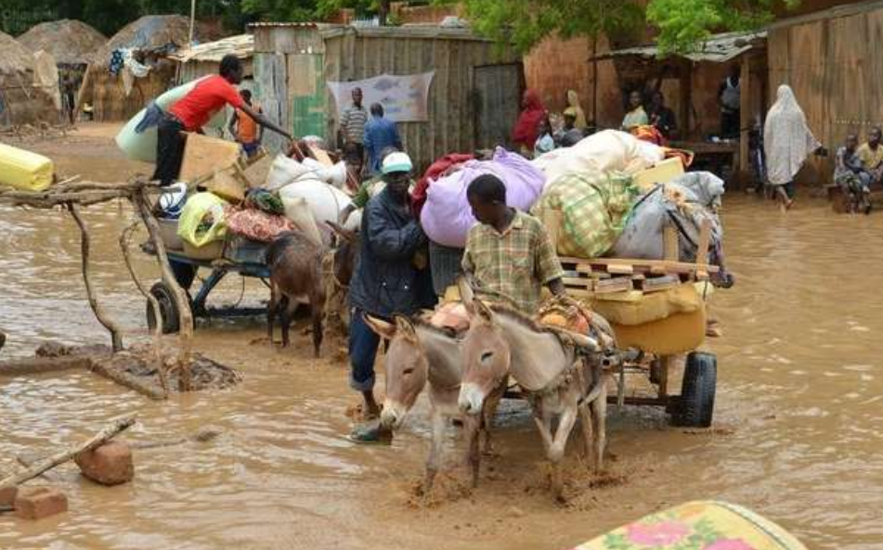
causes de la malnutrition
Inondations septembre 2016 Niger
9
Notes:
Diapo 9. Inondations au Niger en 2016 et 2020
Pendant les périodes d’inondations, comme c’est le cas en 2020, les ménages sinistrés ont des difficultés d’accès aux sources d’eau et à des ouvrages d’assainissement adéquats. Etant donné le problème structurel de manque de réseau d’assainissement en temps, les inondations engendrent des risques accrus de maladies à cause de l’exposition à l’eau contaminée/souillée. D’une manière générale, les inondations exacerbent les conséquences de l’insalubrité et engendrent une récurrence des maladies hydriques. De plus, les mouvements des personnes deviennent limités, limitant ainsi l’accès aux services de base dont les formations sanitaires.
Tout cela va donc engendrer des problèmes de malnutrition car freinent la fréquentation des formations sanitaires / la recherche de soins de santé /traitement de la malnutrition.
50 secondes.

Slide 10
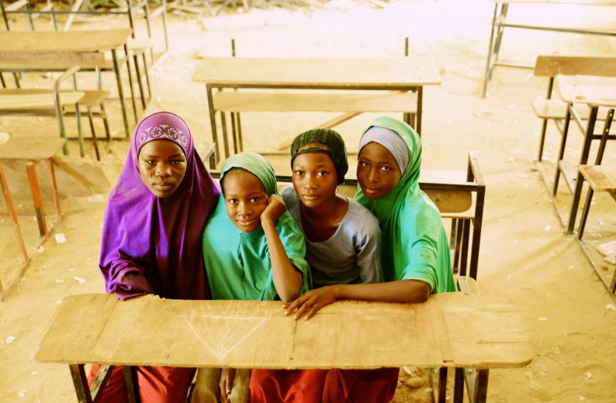
causes de la malnutrition
Ces adolescentes viennent d’assister à une séance de sensibilisation sur les conséquences de l’anémie, l’importance de la supplémentation en fer – acide folique et l’interdépendance de la santé de la reproduction avec la nutrition.
Source: Quelque part en Afrique de l’Ouest – Nutrition International
10
Notes:
Diapo 11. Adolescentes écolières après une séance de sensibilisation sur les conséquences de l’ anémie
La malnutrition pendant la grossesse, en particulier les grossesses précoces peut entraîner une insuffisance pondérale à la naissance et un arrêt de croissance prématuré et accroître le risque de décès des mères comme des nouveau-nés.
L’anémie ferriprive, qui affecte des millions d’adolescentes dans le monde, est l’une des cibles nutrition de l’Assemblée Mondiale de la Santé les moins en voie d’être atteintes. Or, nous savons que des solutions existent notamment la prise du fer et l’acide folique. L’anémie est également la toute première cause des années de vie ajustées sur l’incapacité chez les adolescentes, réduisant l’aptitude des filles et des femmes à se développer, apprendre, gagner leur vie et diriger, et opposant d’importants obstacles à l’égalité des sexes et à l’émancipation des femmes et des filles.
60 secondes.

Slide 11
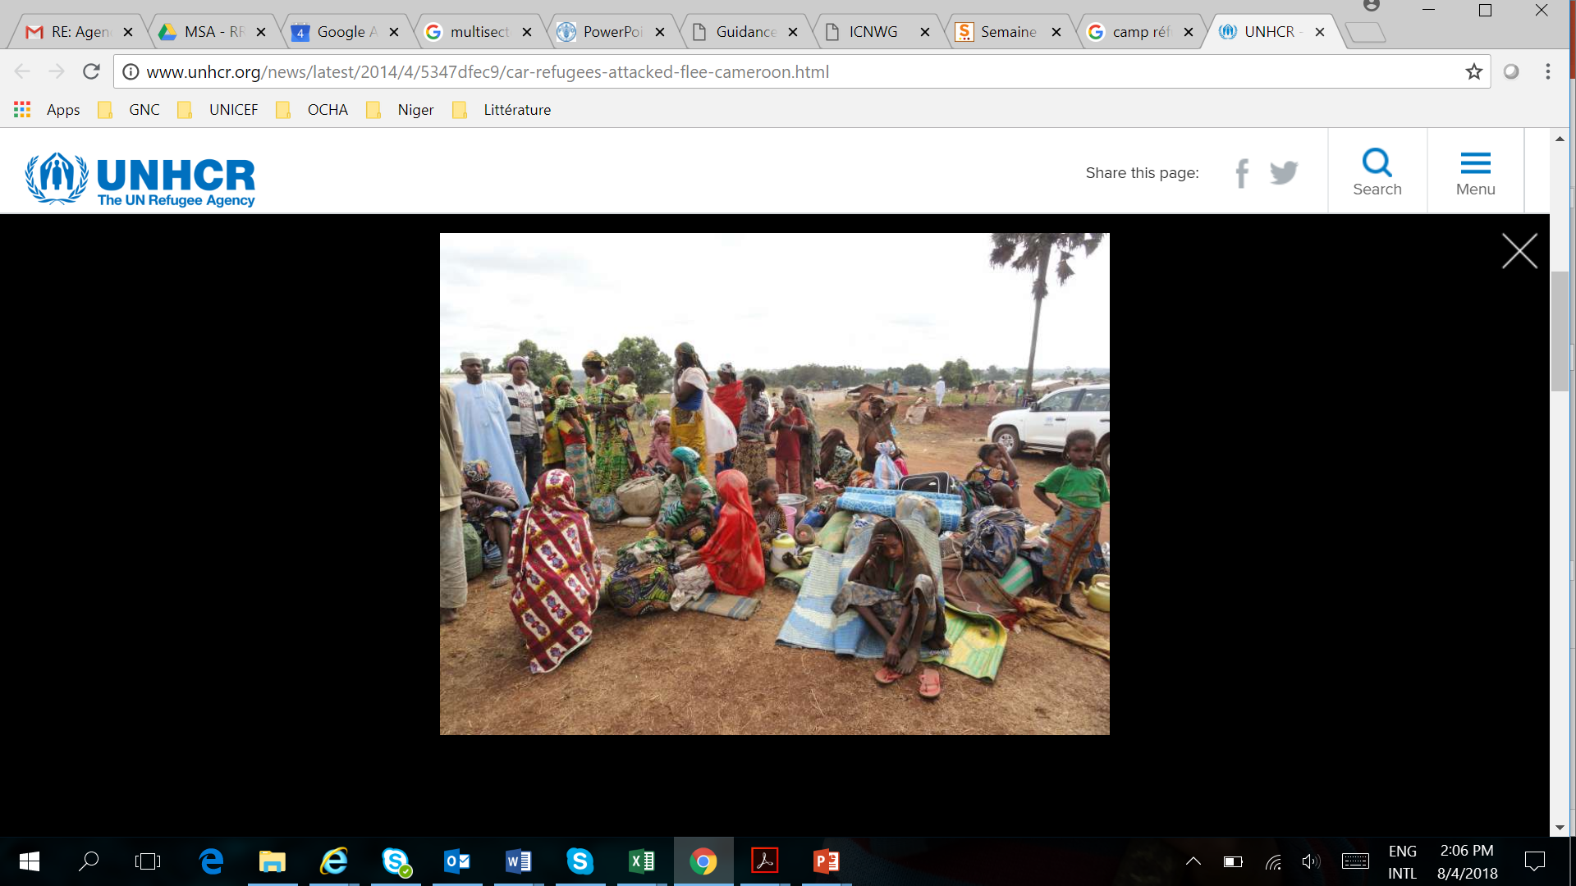
causes de la malnutrition
Source : Site de réfugiés UNHCR
11
Notes:
Diapo 11. Les refugiés et les déplacés
Des familles de la République Centre Africaine (RCA) ont fui vers le Cameroun et arrivent sur un site de réfugiés. Ce type de scène se retrouve aussi au Niger. Quels risques pouvons-nous associer aux pratiques d’alimentation du nourrisson et du jeune enfant par exemple ?
Les aliments de complément adéquats sont-ils disponibles ? les ustensiles et autres équipements/intrants nécessaires à la préparation des repas sont-ils disponibles ?
Les conditions d’hygiène sont-elles adéquates, ces personnes ont- elles accès à de l’eau potable, à des sanitaires / latrines
Les parents sont-ils dans des dispositions mentales adéquates pour s’occuper de leurs enfants ? Pour allaiter les jeunes enfants ?
Les formations sanitaires sont-elles présentes à proximité pour prodiguer des services de soins préventifs et curatifs de santé ?
Tous ces causes ont des impacts indirects et directs sur la malnutrition.
60 secondes.

Slide 12
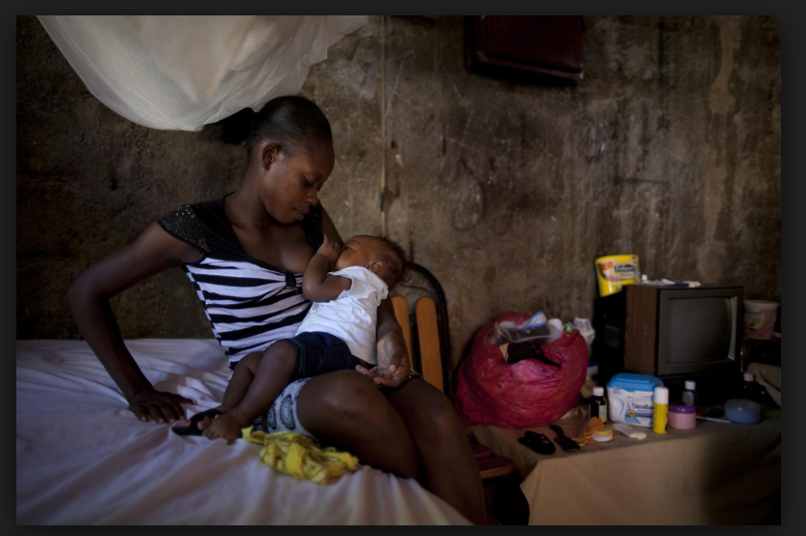
causes de la malnutrition
Une mère allaite son enfant quelque part au Niger
12
Notes:
Diapo 12. Allaitement maternel et prévention du paludisme
Discuter de l’importance de :
- La mise au sein précoce au cours de la première heure après la naissance est importante tout comme ;
L’allaitement exclusif durant les six (6) premiers mois;
De même , la prévention des maladies comme par exemple le paludisme par l’usage des moustiquaires permettent de réduire indirectement la malnutrition, car ce sont des facteurs aggravants.
30 secondes.

Slide 13
causes de la malnutrition
Ce papa vient de récemment perdre sa femme décédée dans un accident et doit s’occuper seul de son fils
13
Notes:
Diapo 13. La garde de l’enfant après le décès de sa mère
Certaines situations font qu’un parent peut se retrouver seul pour élever ses enfants ou des enfants séparés de leurs parents que d’autres membres de la famille / des proches doivent alors prendre en charge. Un adulte en situation de dépression / un enfant en manque d’affection, de soins, d’attention et de stimulation par les jeux peut tomber dans la malnutrition.
Il est important de stimuler l’enfant et d’apporter des soins psychosociaux, d’apporter de fréquentes interactions avec l’enfant (physiques, visuelles, verbales, affectives).
30 secondes.

Slide 14
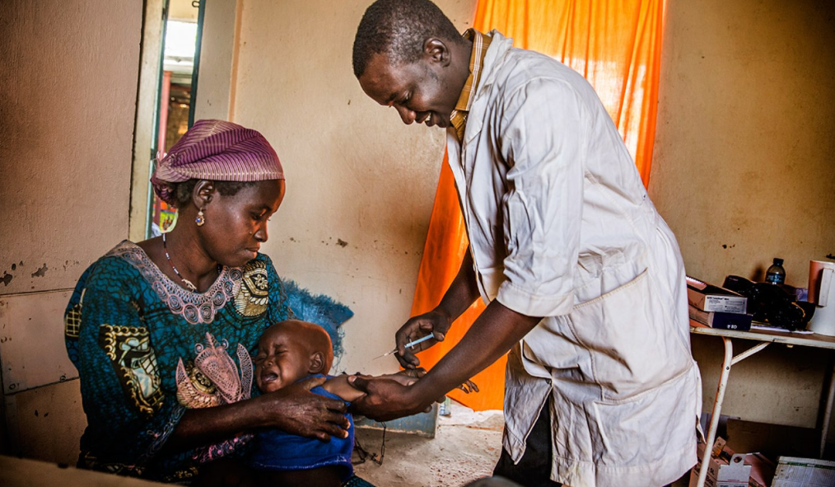
causes de la malnutrition
Un centre de soins soutenu par MSF, quelque part entre Tama et Bouza – Niger 2016
14
Notes:
Diapo 14. Accès aux soins de sante et prévention des maladies (diagnostic et reconnaissance des maladies).
L’utilisation des services de prévention et de promotion de la santé a également peut être également une cause de la malnutrition. Ainsi, le recours aux services de soins curatifs en temps utile est important.
De même le manque d’accès aux services de soins de santé peut entrainer une récurrence de maladies infectieuses qui affaiblit le système immunitaire de l’enfant et donc plus exposé à un épisode de malnutrition.
30 secondes.

Slide 15
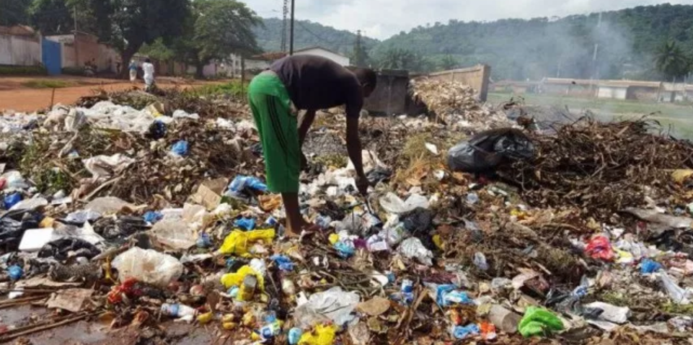
causes de la malnutrition
Un quartier de Niamey
15
Notes:
Diapo 16. Salubrité/insalubrité urbaines
L’insalubrité a une conséquence également sur la malnutrition. Il est important de vivre d’un environnement assaini caractérisé par une gestion des déchets solides et liquides, plus particulièrement à la maison, dans un environnement ou les mesures d’hygiène sont adéquates. Il s’agit également de la propreté de la maison, notamment de l’aire de jeux de l’enfant.
La salubrité consiste ainsi a éliminer les déjections de l’enfant, à utiliser des dispositifs sanitaires (par toute la famille). L’eau propre doit être à disposition faute de quoi, un individu exposé de façon récurrente à une eau sale peut être victime de contamination bactérienne et peut être atteint d’une inflammation chronique liée a la flore intestinale (entéropathie environnementale) entrainant une mauvaise absorption des nutriments au niveau du petit intestin, et ainsi tomber dans la sous-nutrition.
50 secondes.

Slide 16
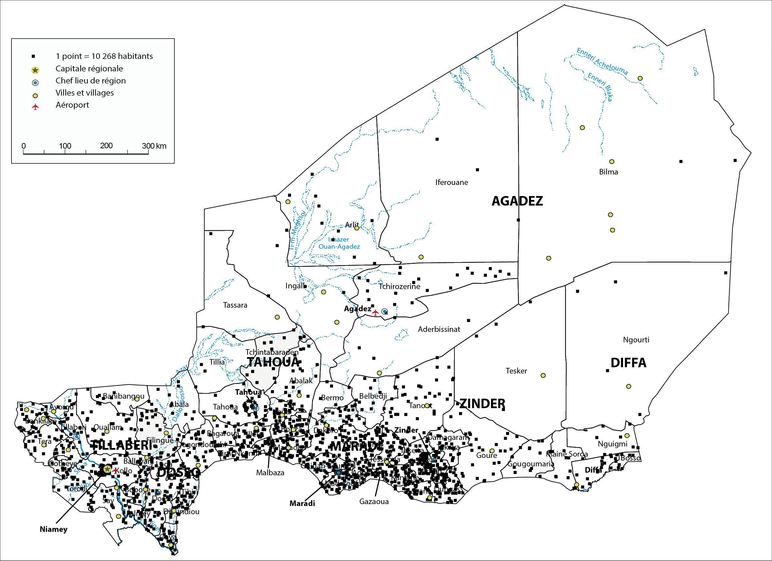
causes de la malnutrition
En 2012, faible densité de la population à Agadez
Densité spatiale de la population au Niger en 2012
16
Notes:
Diapo 16. Densité de la population au Niger (source : PNIN, 2020)
Sur cette carte, un point représente 10 270 habitants. On constate que la population nigérienne est principalement concentrée dans le Sud du pays, le long des frontières du Nigéria, du Bénin et du Burkina Faso, c’est-à-dire dans les région de Dosso, Tillabéry, Maradi et Tahoua.
Ces disparités s’expliquent en majorité par les facteurs naturels puisque la majorité des grands fleuves se situe au Sud du pays et les conditions climatiques plus enviables au Sud du Niger, mais également par la proximité des marchés étrangers donnant la possibilité au populations de faire des échanges et du commerce. Cependant le Niger reste avant tout un pays rural puisque l’agriculture occupe une place très importante et fourni du travail à 70 % de la population active.
Discuter avec les participants les défis démographiques et leurs répercussions sur la malnutrition (Indice synthétique de fécondité élevé, forte pression sur les ressources naturelles…...)
1 minute.

Slide 17
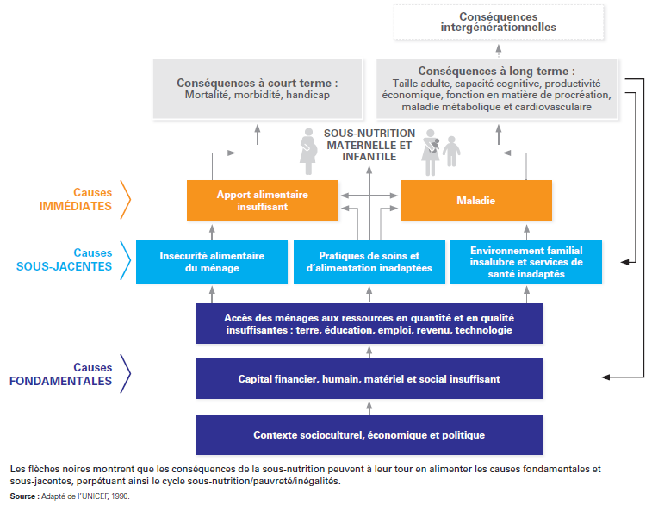
Cadre conceptuel de causes de la malnutrition (adapté de l’UNICEF, 1990)
Cadre conceptuel de causes de la malnutrition
17
Notes:
Diapo 17. Cadre conceptuel des causes de la malnutrition (adapté de l’UNICEF, 1990)
Ce modèle identifie les différents niveaux de causalité, les facteurs interconnectés qui influencent le statut nutritionnel de la population et engendrent la malnutrition et ses conséquences à court et long terme ainsi que les conséquences intergénérationnelles.
Les causes directes ou immédiates agissant au niveau de l’individu sont : un apport alimentaire inadéquat et les maladies infectieuses. Les enfants qui sont exposés à un risque élevé de maladies diarrhéiques, d’infections respiratoires, de paludismes qui affaiblissent leur système immunitaire sont exposés par ricochet à un risque accru de sous-nutrition. De même, les enfants malnutris ont également un système immunitaire affaibli et donc à haut risque de contracter les trois (3) principales affections (diarrhées, infections respiratoires et paludisme). On se trouve ainsi dans un cycle vicieux maladie-malnutrition.
Les causes sous-jacentes agissent, quant à elles, au niveau des ménages, des communautés, et sont regroupées en 3 catégories : 1) l’insécurité alimentaire des ménages ; 2) les pratiques de soins et d’alimentation inadaptées (environnement social), et 3) la santé publique (eau, hygiène et assainissement, environnement physique et soins de santé),
Les causes fondamentales ou structurelles agissent sur la société tout entière. Elles font référence au contexte socio-économique et politique, aux risques liés à une répartition inéquitable des ressources et du capital financier.
L’environnent économique, social, politique et idéologique a un impact sur l’utilisation des ressources et sur comment les revenus générés par ces ressources sont distribués.
Vous pouvez vous référer a la fiche technique 1.4 portant les causes et conséquences de la malnutrition pour plus d’information sur le sujet.
2 minutes.

Slide 18
Facteurs de risque de malnutrition par carence en micronutriments
Régime alimentaire monotone entraînant un faible apport en micronutriments, et faible biodisponibilité, en particulier des minéraux
Faible consommation de fruits et légumes et d’aliments d’origine animale.
Faible prévalence de l’allaitement maternel en particulier exclusif chez les 0-5 mois
Faible concentration en micronutriments dans les aliments complémentaires
Augmentation des besoins physiologiques pendant la grossesse et l’allaitement
Augmentation des besoins due à une infection aiguë (surtout si les épisodes infectieux sont fréquents)
Mauvais état nutritionnel général, notamment malnutrition aigüe ou chronique.
Malabsorption due à la diarrhée ou à la présence de parasites intestinaux
Variations saisonnières de la disponibilité des denrées alimentaires
Situation sociale défavorisée, analphabétisme, faible niveau d’instruction
Situation économique défavorisée, pauvreté
18
Notes:
Diapo 18. Les Facteurs de risque de malnutrition par carence en micronutriments
Les principales causes ou facteurs de risque de malnutrition par carence en micronutriments, bien que parfois différenciées selon le type de nutriment considéré, sont :
Régime alimentaire monotone entraînant un faible apport en micronutriments, et faible biodisponibilité, en particulier des minéraux ;
Faible consommation de fruits et légumes et d’aliments d’origine animale ;
Faible prévalence de l’allaitement maternel en particulier exclusif chez les 0-5 mois. ;
Faible concentration en micronutriments dans les aliments complémentaires ;
Augmentation des besoins physiologiques pendant la grossesse et l’allaitement ;
Augmentation des besoins due à une infection aiguë (surtout si les épisodes infectieux fréquents), une infection chronique (par exemple tuberculose, paludisme et VIH/sida) ou une maladie (par exemple le cancer) ;
Mauvais état nutritionnel général sur fond de malnutrition aigüe ou chronique ;
Malabsorption due à la diarrhée ou à la présence de parasites intestinaux (par exemple Giardia lamblia, ankylostomes) ;
Variations saisonnières de la disponibilité des denrées alimentaires, disette ;
Situation sociale défavorisée, analphabétisme, faible niveau d’instruction ;
Situation économique défavorisée, pauvreté.
1 minute et 20 secondes.

Slide 19
Conséquences de la malnutrition
Notes:
Diapo 19. Titre introductif sur les conséquences de la malnutrition
Nous allons maintenant abordé les conséquences de la malnutrition.
5 secondes.

Slide 20
Conséquences de la malnutrition
Développement humain
Mortalité, morbidité et handicap
Réduit les capacités physique et la productivité économique
Réduit les capacités intellectuelles et les capacités d’apprentissage (faible performance scolaires)
Entraine des retards de croissance et de développement (petite taille adulte)
Peut causer des maladies chroniques, cardiovasculaires ou métaboliques
Malnutrition
20
Notes:
Diapo 20. Conséquences de la malnutrition chez l’individu.
L’individu affecté par la malnutrition a un risque accru de : (i) Décès particulièrement chez les enfants de moins de 5 ans avec un risque 3 à 9 fois plus élevé; (2) Infections, en raison d'une immunité réduite et des altérations physiopathologiques; (3) Maladies métaboliques et cardiovasculaires plus tard dans la vie (par exemple, diabète, obésité); (4) Troubles du développement physique et mental et réduction des capacités d’apprentissage et productive;
La malnutrition est un obstacle au développement humain. Elle réduit les capacités de développement économique des pays pour des générations. La majorité des populations victimes de faim et de malnutrition dans le monde ne vivent pas dans des situations de conflits ou de catastrophe naturelle, mais dans des pays stables, en développement …
La malnutrition freine la croissance économique et perpétue la pauvreté par le jeu de trois facteurs : (i) les pertes directes de productivité liées au mauvais état physique ; (ii) les pertes indirectes dues à la mauvaise fonction cognitive et aux déficits de scolarisation ; (iii) les pertes résultant de l’augmentation des coûts des soins de santé
La notion de développement humain est apparue à titre de parallélisme avec la notion de développement économique. Elle considère que le bien-être des humains ne se résume pas à l'économie et aux revenus. La notion de développement humain cherche à inclure le « bien-être ». La Banque Mondiale et la Banque Africaine de Développement parlent de plus en plus du capital humain ou de l’infrastructure grise pour mettre davantage l’accent sur l’investissement en nutrition.
L’amélioration de la nutrition est donc autant un problème d’économie que d’aide, de protection sociale et de droits de l’homme.
1 minute et 40 secondes.

Slide 21
cycle intergénérationnel de la sous-nutrition
Echec de la croissance chez l’enfant (<12 mois)
Adolescent de petite taille et de faible poids
Femme adulte de petite taille
Nouveau-né de faible poids
21
Notes:
Diapo 21. Le cycle Intergénérationnel de la malnutrition
Ce schéma montre comment la malnutrition se transmet entre générations : un nouveau-né de petit poids à la naissance affecté par un retard de la croissance et, si c’est une fille, a l’âge adulte ses enfants seront également exposes au faible poids à la naissance.
L’état nutritionnel des mères ont des répercussions importantes sur la santé, le bien-être et la nutrition des nourrissons perpétuant le cycle intergénérationnel de la malnutrition. Quelques éléments à tenir en compte :
Les grossesses précoces (< 18 ans) ou tardives (> 35 ans) présentent des risques pour la mère et l'enfant
Les carences alimentaires pendant la grossesse entraînent une mauvaise croissance intra-utérine, un faible poids à la naissance, et un développement des enfants en dessous de la norme
Le paludisme pendant la grossesse augmente le risque de fausse couche et le faible poids à la naissance
L'insuffisance des soins en matière de santé reproductive contribue à la morbidité maternelle et néonatale et augmente la mortalité en cas d'urgence
60 secondes.

Slide 22
Conséquences socio-économiques
Sur le plan économique
  Baisse annuelle de 7,1 % du Produit Intérieur Brut (PIB) au Niger (sources COHA)
  Faible productivité dans tous les secteurs productifs
  Coût élevé de la prise en charge et du traitement de la malnutrition aiguë dans les structures de santé et au niveau communautaire
Sur le plan humain et social
  Contribue à hauteur de 43 % à la mortalité des enfants de moins de 5 ans
  Faibles performances scolaires (une année de scolarité perdue par enfant atteint)
22
Notes:
Diapo 22. Conséquences socio-économiques au niveau d’une région ou d’un pays
L’absence de mesures adéquates de prévention entraine des conséquences énormes :
Sur le plan économique :
Baisse annuelle entre 7-11% du Produit Intérieur Brut (PIB) en Asie et en Afrique et de 7,1% au Niger (sources COHA) ;
Faible productivité dans tous les secteurs productifs
Coût élevé de la prise en charge et du traitement de la malnutrition aiguë dans les structures de santé et au niveau communautaire.
Sur le plan humain et social :
Contribue à hauteur de 43 % à la mortalité des enfants de moins de 5 ans ;
Faibles performances scolaires (une année de scolarité perdue par enfant atteint).
Il y a un important retour de l’investissement dans la nutrition. Les pays qui accordent la priorité à la nutrition dans sa dimension multisectorielle et dans leurs allocations budgétaires retrouvent des gains rapides et importants comme c’est le cas du Ghana en Afrique de l’Ouest. « Un dollar investi dans les programmes de nutrition rapporte 16 Dollars de gain en capital humain et développement économique, selon le rapport mondial de nutrition 2015 ».
1 minute et 10 secondes.

Slide 23
Synthèse sur les conséquences de différentes formes de malnutrition
Retard de la croissance
Emaciation
Carences en micronutriments
Surpoids et obésité
Infection
Décès
Détériorèrent de la capacité cognitive
Réduction du rendement scolaire et de travail
Cout économique
Lien important entre retard de la croissance et émaciation
Iode - lésions cérébrales chez les enfants
Vitamine A - système immunitaire affaibli
Anémie ferriprive, impliquée dans la mortalité maternelle
Altération de la fonction immunitaire due au Zinc
Le Calcium, la vitamine D et le folate peuvent affecter le développement du fœtus
Maladies non transmissibles : cardiovasculaires, diabète,
troubles musculo-squelettiques, cancer
23
Notes:
Diapo 23. Synthèse sur les conséquences de différentes formes de malnutrition
Cette diapo résume l’impact à long terme de toutes les formes de malnutrition en termes de santé, de développement, de capacité cognitive et de productivité.
Ainsi, le retard de croissance et l’émaciation entraînent :
Des Infections
Des décès
Détériorèrent de la capacité cognitive
Ont des impact sur la réduction du rendement scolaire et de travail
Et par conséquent un Cout économique
Sachant qu’il y un lien important entre retard de la croissance et émaciation
Aussi, les carences en micronutriments entraînent :
Iode - lésions cérébrales chez les enfants
Vitamine A - système immunitaire affaibli
Anémie ferriprive, impliquée dans la mortalité maternelle
Altération de la fonction immunitaire due au Zinc
Le Calcium, la vitamine D et le folate peuvent affecter le développement du fœtus
Ainsi, le surpoids et l’obésité entraînent des maladies non transmissibles : cardiovasculaires, diabète, troubles musculo-squelettiques, cancer.
1 minute.

Slide 24
Objectifs de la session
La malnutrition est un phénomène multi-causal et déclenché par l’interaction de plusieurs facteurs, qui agissent à des différents niveaux : individuel, sur l’entourage proche (famille et communauté) et sur la société en général
Le cadre conceptuel adapté de l’UNICEF permet d’établir des liens entre les différents facteurs causaux de malnutrition, même si il présente lui-même des limites
Les conséquences de la malnutrition s’observent au niveau individuel et de la communauté / société.
Une bonne nutrition offre donc des avantages considérables. Faire en sorte que chacun puisse bénéficier en pratique de son droit à une bonne nutrition est une question qui relève du droit international.
24
Notes:
Diapo 24. Messages clés sur les causes et consequences de la malnutrition
La malnutrition est un phénomène multi-causal et déclenché par l’interaction de plusieurs facteurs, qui agissent à des différents niveaux : individuel, sur l’entourage proche (famille et communauté) et sur la société en général
Le cadre conceptuel adapté de l’UNICEF permet d’établir des liens entre les différents facteurs causaux de malnutrition, même si il présente lui-même des limites
Les conséquences de la malnutrition s’observent au niveau individuel et de la communauté / société.
Une bonne nutrition offre donc des avantages considérables. Faire en sorte que chacun puisse bénéficier en pratique de son droit à une bonne nutrition est une question qui relève du droit international.
50 secondes.

Slide 25


Wa fonda goy aran kam ka ga aï hangane
Na gode da kou ka bani hankalin kou
Merci de votre attention

